Slide 1
KTV管理系统的设计与实现
BLUE THESIS PROPOSAL TEMPLATE
汇报人：韦远敏 汇报时间：2023.5

Slide 2
1
研究背景
Life was like a box of chocolates, you never know what you’re go to get.

Slide 3

选题背景
网络发展的越来越迅速，它深刻的影响着每一个人生活的各个方面。每一种新型事务的兴起都是为了使人们的生活更加方便。KTV管理系统是一种低成本、更加高效的电子商务方式，它已慢慢的成为一种全新的管理模式。人们不再满足于在互联网上浏览、发布信息和人与人之间的聊天，而是希望互联网能为人们的生活带来更多便利。伴随着网络的崛起，KTV管理开始变得越来越普遍。

Slide 4
2
论文题目以及意义
Life was like a box of chocolates, you never know what you’re go to get.

Slide 5
KTV管理系统的意义
KTV管理系统也是计算机技术和网络迅速发展的一个应用解决方案，更是计算机应用于娱乐产业的成果。[8]KTV管理系统将网络信息技术与管理统计概念相结合，针对传统工作流程，对管理信息流进行适当且合理的优化，使信息系统化，数字化，更加便于管理员进行流程操作。以减少人工记录以及繁琐数据带来的管理烦恼，从而更明确、更有效地支持管理和决策[9]。KTV管理系统是KTV重要的组成部分，它不仅能大大提高服务的档次与企业的管理水平，还能为企业节约管理成本，从而提升了企业竞争力达到管理的系统化、规范化，在一定程度上更是推动了KTV行业信息化管理的进程。
KTV管理系统能够提升管理效率，使资源配置最优，提搞业务质量。同时也为用户提供一个方便的平台，让客户得到更好的服务体验与便捷化操作，因此KTV管理系统的开发具有重大意义。

Slide 6
3
相关技术介绍
Life was like a box of chocolates, you never know what you’re go to get.

Slide 7




技术优点
面向对象，MVC分层，语言简洁清晰
前端在浏览器使用，程序在客户端，便于客户访问使用
JAVA
B/S架构
开源数据库，体积小易安装，全免费，功能强大，运行稳定
强大的框架，极大的方便了开发者编写代码
Mysql
Spring

Slide 8
4
系统设计与实现
Life was like a box of chocolates, you never know what you’re go to get.
Notes:
PPT模板： www.1ppt.com/moban/ 行业PPT模板：www.1ppt.com/hangye/
节日PPT模板：www.1ppt.com/jieri/ PPT素材： www.1ppt.com/sucai/
PPT背景图片：www.1ppt.com/beijing/ PPT图表： www.1ppt.com/tubiao/
优秀PPT下载：www.1ppt.com/xiazai/ PPT教程： www.1ppt.com/powerpoint/
Word教程： www.1ppt.com/word/ Excel教程： www.1ppt.com/excel/
个人简历： www.1ppt.com/jianli/ PPT课件： www.1ppt.com/kejian/
手抄报： www.1ppt.com/shouchaobao/ 试题下载： www.1ppt.com/shiti/
教案下载： www.1ppt.com/jiaoan/ 字体下载： www.1ppt.com/ziti/

Slide 9
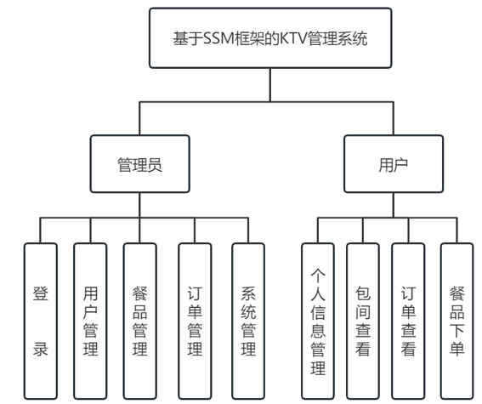
项目结构
本系统基于SSM框架技术开发，具有标准管理系统所具有的现实中完整的管理步骤，真正做到管理高效、资源配置最优化，且业务质量又高的管理系统。使KTV管理系统更加完善化来帮助企业提高管理效率，也为用户提供一个方便的平台，让客户得到更好的服务体验与便捷化操作。系统功能结构图如图3-1所示：

Slide 10
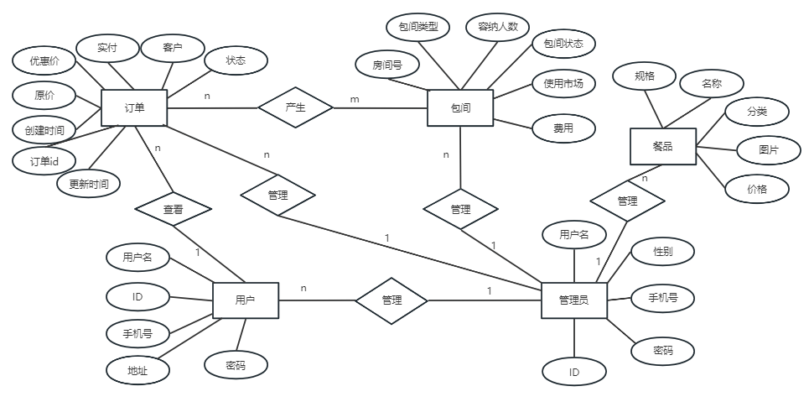
数据库总体设计
该系统内总共有两类对象，分别是管理员和用户，数据库设计将根据这些用户的属性来实现，同时，建立表的结构以及表与表之间的关系

Slide 11
5
实现效果
Life was like a box of chocolates, you never know what you’re go to get.

Slide 12
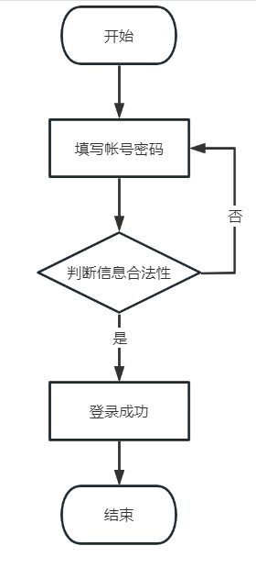
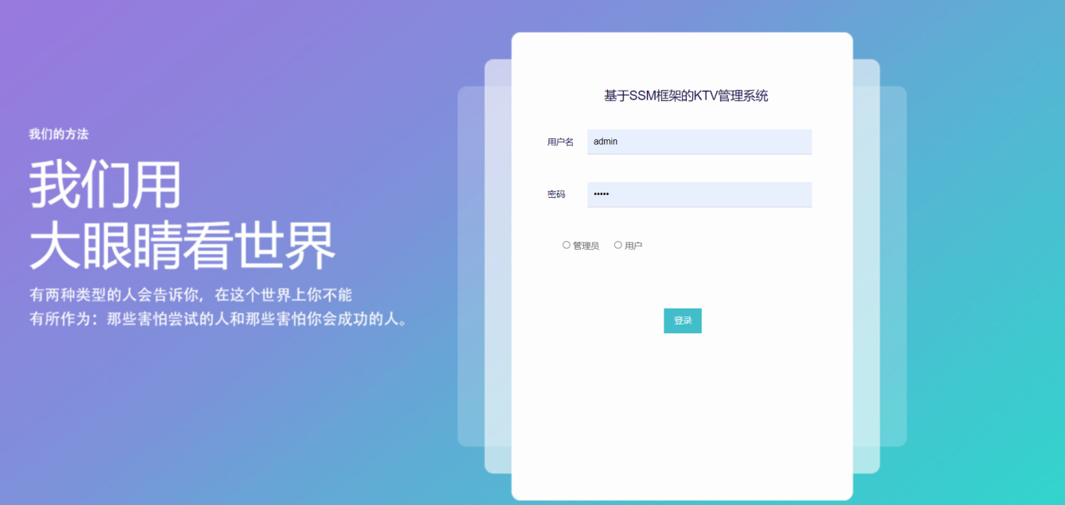
成果展示
基于SSM框架的KTV管理系统登录功能实现主要是通过前端页面和后台控制器的协作来实现。具体的实现步骤：创建数据库，设计用户表，存储用户的账号和密码等信息。在前端页面中添加登录表单，包括账号和密码两个输入框和一个提交按钮。在提交按钮被点击时，使用Ajax发送请求到后台控制器。后台控制器接收请求后，解析请求参数，从数据库中查询出对应账号的用户信息，并进行比对验证。 如果验证通过，将用户信息保存在Session中，跳转到KTV管理系统的首页。如果验证不通过，返回错误信息给前端页面。

Slide 13
6
测试结果
Life was like a box of chocolates, you never know what you’re go to get.

Slide 14
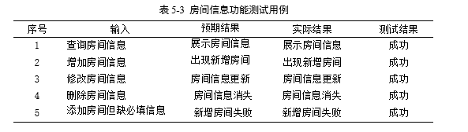
测试展示-登录功能

Slide 15
感谢观看
BLUE THESIS PROPOSAL TEMPLATE

